Slide 1
OPER10500
Gestion des opérations
Gestion des stocks (suite)

Slide 2



Carte conceptuelle

Slide 3

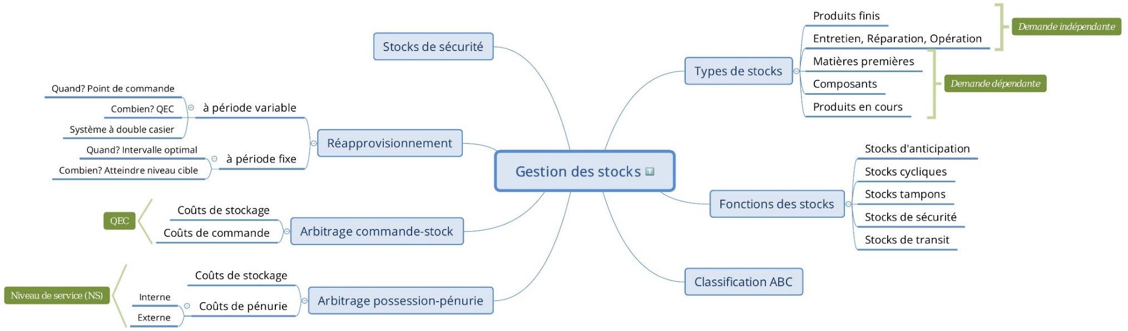
Carte conceptuelle

Slide 4
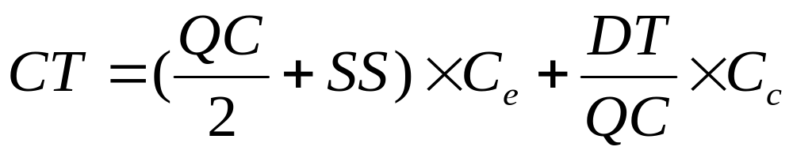
Rappel – 1ère partie
$$QEC=\sqrt{\frac{2×DT×C_{c}}{Ce}}$$

Slide 5
Gérer l’incertitude de la demande
Éléments nouveaux qui découlent du caractère aléatoire des demandes ou des livraisons :
  Les pénuries sont possibles;
  L'entreprise doit choisir le niveau de service qu'elle veut offrir;
  L'entreprise doit établir les stocks de sécurité selon le niveau de service qu'elle veut offrir et en fonction de la variabilité de la demande et des délais de livraisons;
  L'entreprise doit choisir quel modèle de réapprovisionnement utiliser
Point de commande
(quantité fixe –
intervalle variable)
(2) Réapprovisionnement périodique
(intervalle fixe –
quantité variable)

Slide 6
Introduction au stock de sécurité
Variation de la demande
Stock disponible
PC
Demande inférieure
à la moyenne
Temps
Demande supérieure
à la moyenne
Rupture de stock
délai

Slide 7

Propriétés statistiques de la courbe de distribution normale
50.0%
84.1%
97.7%
68.27%
95.45%
99.73%
μ - 3σ μ - 2σ μ - σ μ μ + σ μ + 2σ μ + 3σ

Slide 8
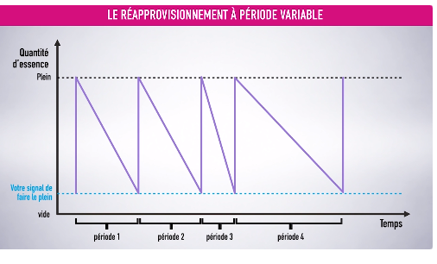
Point de commande :
Quantité fixe – Période variable
Combien commander?
  On commande toujours la même quantité (QEC)
Quand commander?
  Lorsque le niveau des stocks atteint le point de commande (PC)

Slide 9
Point de commande :
Quantité fixe – Période variable
Quantité en stock
Point de commande
Q1
=
Q2
=
Q3
PC
Utilisation durant le délai
Stock de sécurité
Délai
Temps

Slide 10
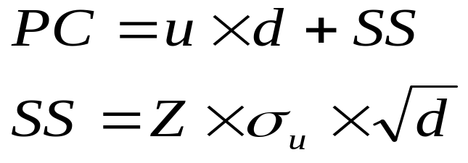





Point de commande :
Quantité fixe – Période variable
Taux de consommation moyen (demande moyenne)
Délai de livraison moyen exprimé en unités de temps
Stock de sécurité
Facteur Z correspondant au niveau de service désiré
Écart-type de la demande durant une unité de temps

Slide 11

Exercice
Point de commande
Une imprimerie, ouverte 5 jours par semaine, 50 semaines par année, utilise en moyenne 100 paquets de feuilles (8½ par 11) par semaine. La distribution suit une normale avec un écart-type de 3 paquets par jour. L’entreprise qui livre les feuilles est en mesure de livrer en une semaine (5 jours ouvrables). La politique de l’imprimerie est de maintenir un risque de pénurie de 2 %.
Déterminez :
  Le stock de sécurité.
  Le point de commande.

Slide 12
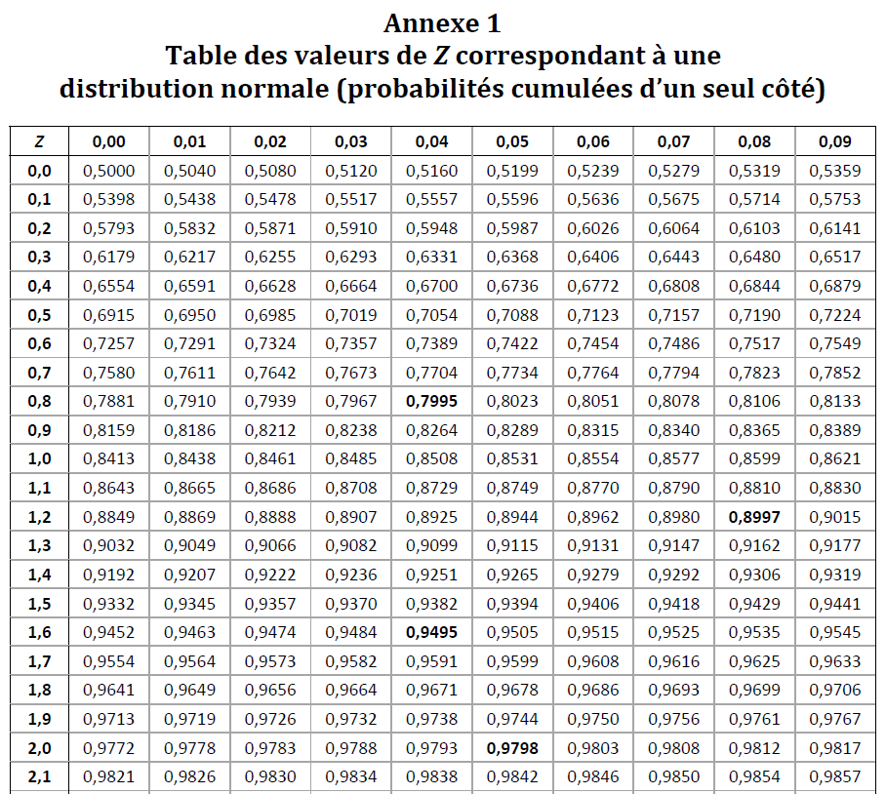
Livre, page 494 pour la table complète

Slide 13
Solution

Slide 14
Exercice
Point de commande (suite)
Le coût d’acquisition des paquets de feuilles est évalué à 5 $ le paquet. Les coûts annuels d’entreposage représentent 10 % du coût d’acquisition et les coûts de commandes sont évalués à 20 $. Les paquets sont livrés en boîte de 10.
Déterminez :
  La quantité commandée à chacune des commandes.
  Le nombre de commandes effectuées en moyenne par année.
  Les coûts annuels de gestion des stocks de paquets de feuilles.
Proposez une façon simple de suivre le niveau d’inventaire des paquets de feuilles. Comment savoir si le point de commande est atteint?

Slide 15
Solution

Slide 16
Solution

Slide 17
Système à double casier
Quantité
en stock
Point de commande
Stock de sécurité
Temps
←délai →

Slide 18
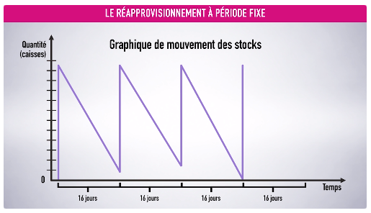
Réapprovisionnement périodique :
Quantité variable – Période fixe
Combien commander?
  On commande la quantité QC
Quand commander?
  À intervalles de temps (i0 ) égaux.

Slide 19
Réapprovisionnement périodique :
Quantité variable – Période fixe
Niveau cible + SS
QC2
Stock
QC3
QC1
délai
T1
=
T2
=
T3
i1
i2
i3
i4

Slide 20






Réapprovisionnement périodique :
Quantité variable – Période fixe
Réapprovisionnement périodique :
Quantité variable – Période fixe
Niveau cible
SS
$$QC = µ(i+d)+Z×σ_{µ}×\sqrt{(i+d)}−Sa$$
µ $:$
Taux de consommation moyen
$$i :$$
Durée de l’intervalle
$$d :$$
Délai de livraison
$$Z :$$
Facteur Z correspondant au niveau de service désiré
$$σ_{µ}:$$
Écart-type de la demande durant une unité de temps
$$Sa :$$
Stock en main au moment de la commande

Slide 21

Exercice
Réapprovisionnement périodique
Tous les 3 mois, un laboratoire commande une quantité de tubes de produits chimiques. Le délai d’approvisionnement est de cinq jours ouvrables. Le stock est actuellement de 202 tubes. La consommation quotidienne est près de la normale, avec une moyenne de 15 tubes et un écart-type de 2 tubes par jour. Le niveau de service désiré est de 95 %. Le laboratoire opère 240 jours par année.
Déterminez :
  Le niveau cible.
  Le stock de sécurité.
  La quantité à commander aujourd’hui.

Slide 22
Solution

Slide 23

Exercice
Réapprovisionnement périodique (suite)
Les coûts de commande des tubes de produits chimiques sont évalués à 30 $ par commande. Les coûts annuels d’entreposage représentent 30 % du coût d’acquisition qui est de 5 $ par tube.
Déterminez :
  Le nombre de commandes effectuées par année.
  Les coûts totaux de gestion des stocks de tubes.
  Les économies potentielles annuelles, si l’entreprise optait pour un système à point de commande.

Slide 24
Solution

Slide 25
Solution

Slide 26
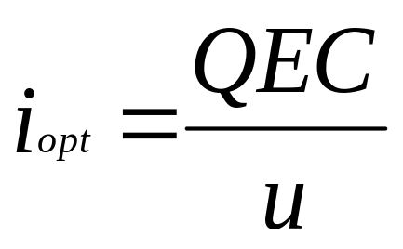



Réapprovisionnement périodique :
Quantité variable – Période fixe
Intervalle de temps entre deux commandes
Quantité économique à commander
Taux de consommation moyen

Slide 27

Exercice
Calcul de l’intervalle optimal
Déterminez :
  L’intervalle optimal pour les tubes de produits chimiques.
  Le nombre de commandes effectuées en moyenne chaque année.
  Les coûts annuels de gestion des stocks reliés à cet intervalle.

Slide 28
Solution

Slide 29
Solution

Slide 30
Utilisation des 2 modèles
Caractéristiques | Modèle PC Période var. – Qté fixe | Modèle RP Période fixe – Qté var.
Combien commander | Quantité fixe (la QEC) | Variable (différente à chaque commande)
Quand commander | Quand on atteint le PC | À intervalle fixe
Inventaire | Permanent | Décompte périodique au moment de la commande
Stock de sécurité | À niveau de service égal, plus petit que dans le modèle RP | À niveau de service égal, plus grand que dans le modèle PC
Type d’item | Classes A et B (items critiques et/ou dispendieux) | Classes B et C
Calcul du coût total annuel | On utilise la QEC puisqu’on commande toujours la même quantité | On utilise la quantité moyenne commandée puisque la quantité varie à chaque commande
Source : Jacobs and Chase,The Core, exhibit 12.2, p. 319.

Slide 31
Notions de base…
On arrondit…
… des quantités réelles :
Une prévision Une quantité économique à commander (QEC) Une quantité à commander (QC) Un point de commande (PC) Un stock de sécurité (SS)
On n’arrondit pas…
… des moyennes :
Une demande moyenne - taux de consommation moyen (µ) Une QC moyenne commandée Un nombre moyen de commande Un écart type de la demande

Slide 32
Questions…

